Slide 1
Einführung

Slide 2
Agenda
Was ist eine Unternehmung?
Was sind Unternehmensanwendungen?

Slide 3
Was ist eine Unternehmung?
Notes:
Amazon
Apple
Dell
Microsoft
McKinsey
Infosys
SAP
Zynga
Rovio
Foxconn
Adidas
VW
BMW
Daimler
K+S
Airbus
RWE
Siemens
Coca-Cola
Meyer-Werft
guenstiger.de
eBay
PayPal
mobile.de
Hasso-Plattner-Institut

Slide 4
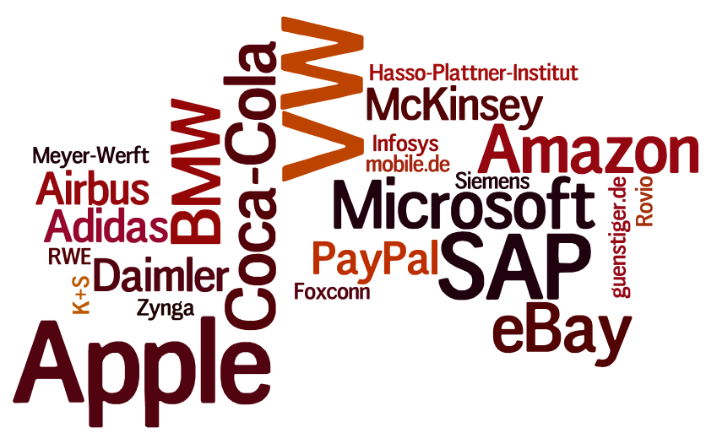
Was ist eine Unternehmung?
Notes:
Amazon
Apple
Dell
Microsoft
McKinsey
Infosys
SAP
Zynga
Rovio
Foxconn
Adidas
VW
BMW
Daimler
K+S
Airbus
RWE
Siemens
Coca-Cola
Meyer-Werft
guenstiger.de
eBay
PayPal
mobile.de
Hasso-Plattner-Institut

Slide 5
Was ist eine Unternehmung?
Tätigkeit, die ein bestimmtes Ziel hat.
Eine organisatorische Einheit, die finanziell und rechtlich gegliedert ist und einen wirtschaftlichen Zwecke verfolgt.
Gesellschaft oder Betrieb, der Gewinn anstrebt.
Ist eine Organisation, die zielgerichtet Aktivitäten ausführt um ein Produkt oder eine Leistung für einen Markt anzubieten.

Slide 6

Was ist eine Unternehmung?
Vereinfachte Darstellung
Beschaffung
Produktion
Vertrieb
Zulieferermarkt
Unternehmung
Kundenmarkt
Ressourcen
Produkt B
Ressourcen
Produkt C
Wertschöpfung
Produkt A
Ressourcen
Produkt E
Ressourcen
Produkt F
Ressourcen
Produkt D
Notes:
Interaktiv: Studenten nach Unternehmen befragen

Slide 7
Exkurs: Business Models
www.BusinessModelGeneration.com
A business model describes the rationale of how an organization creates, delivers, and captures value.

Slide 8
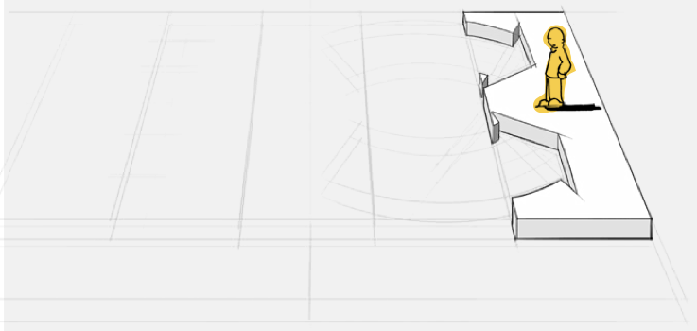
Customer Segments
Notes:
Customer Segmentation ist der Prozess der Aufteilung meiner potentiellen Kunden in unterschiedliche Ziel- oder Kundengruppen.
Warum soll ich das tun?
- um die Bedürfnisse jeder Gruppe klar herauszuarbeiten und sie gezielt anzusprechen und zu binden.
Wie unterteile ich meine Kunden?
- nach Einkommen
- nach Alter
- nach Geschlecht

Slide 9
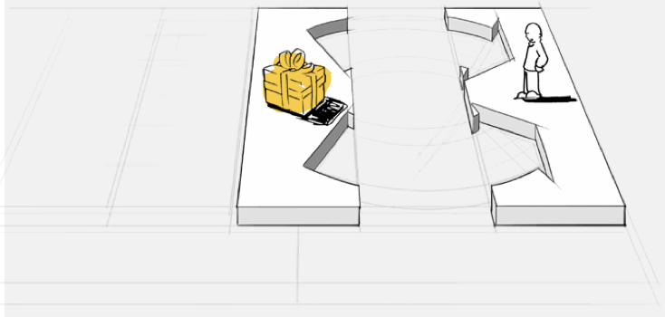
Value Propositions
Notes:
Die Value Proposition macht eine Aussage darüber, warum ein Kunde ein Produkt oder Service kaufen sollte.
Was habe ich von einer klaren Value Proposition für meine Kunden?
- Je klarer die Value Proposition für eine Kundengruppe ausgearbeitet ist, desto einfacher fällt ihnen die Entscheidung
- Eine optimale Value Proposition ist prägnant und zielt auf die Entscheidungstreiber der Kunden ab
Was könnten Aspekte einer Value Proposition sein?
Leistung
Individualisierung
Pragmatik
Design
Marke/Status
Preis
Risiko

Slide 10
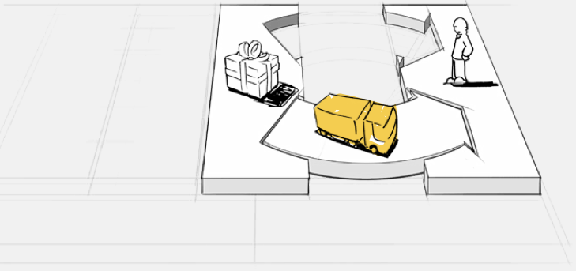
Channels I/II
Notes:
Die Vertriebskanäle definieren den Zugang des Kunden zu den Produkten
Welche Faktoren beeinflußen die Wahl des Vertriebskanals?
- Kundenwunsch - Welches Kundensegment wünscht welchen Kanal
- Kostenfaktor - Welcher Kanal verursacht welche Kosten
Was sind Beispiele für Vertriebskanäle?
Web Shops
Own Stores
Partner Stores
Wholesale
Sales Force

Slide 11
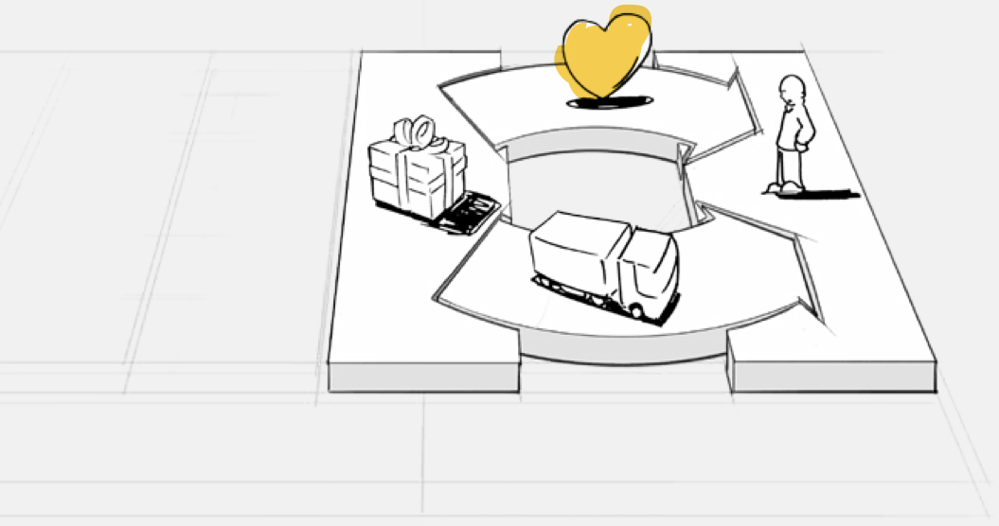
Customer Relationships
Notes:
Customer Relationships definieren Kundenaquise, Kundenbindung und Verkaufsoptimierung (Upselling)
Was sind die Kernfragen beim CRM?
- Welche Interaktion erwarten unsere Kundengruppen von uns?
- Wie viel kostet es uns?
- Wie integriere ich die Kundeninteraktion mit dem Rest meines Geschäftsmodels?
Welche Möglichkeiten des CRM gibt es?
- persönlicher Kontakt (“Call Center”),
- Dedizierter persönlicher Kontakt (fester Vertreter),
- Self service (FAQ, Computerstimme)
- Communities (Foren, Blogs)

Slide 12
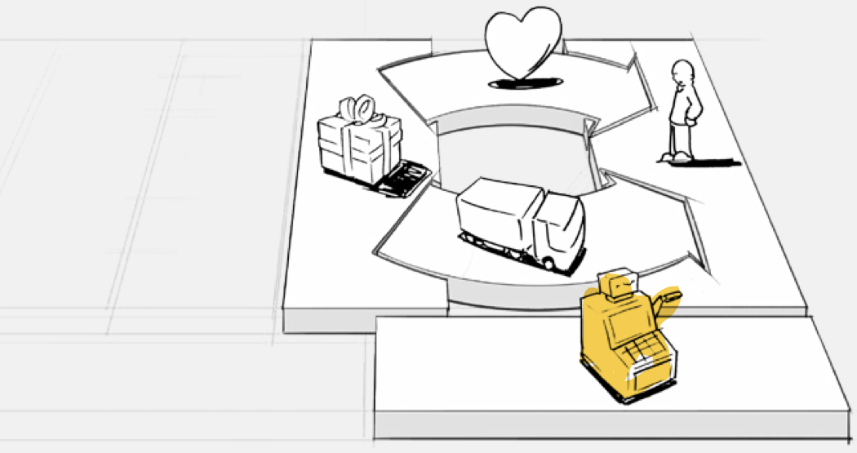
Revenue Streams
Notes:
Revenue Streams definieren die möglichen Einnahmequellen.
Was sind die Kernfragen, die durch Revenue Streams beantwortet werden sollten?
- Was sind meine Kunden bereit zu zahlen?
- Wofür bezahlen sie (Value Proposition)?
- Was bezahlen sie bei Konkurenten?
- Welchen Anteil hat die Einnahmequelle am Gesamtumsatz?
Welche Arten von Revenue Streams gibt es ?
- Einmalige Zahlungen durch Kauf von Produkten
- Asset Sale
- Wiederkehrende Zahlungen durch Support oder direkt durch Value Proposition
- Usage fee
- Subscription fee
- Lending/Renting/Leasing
- Licensing

Slide 13
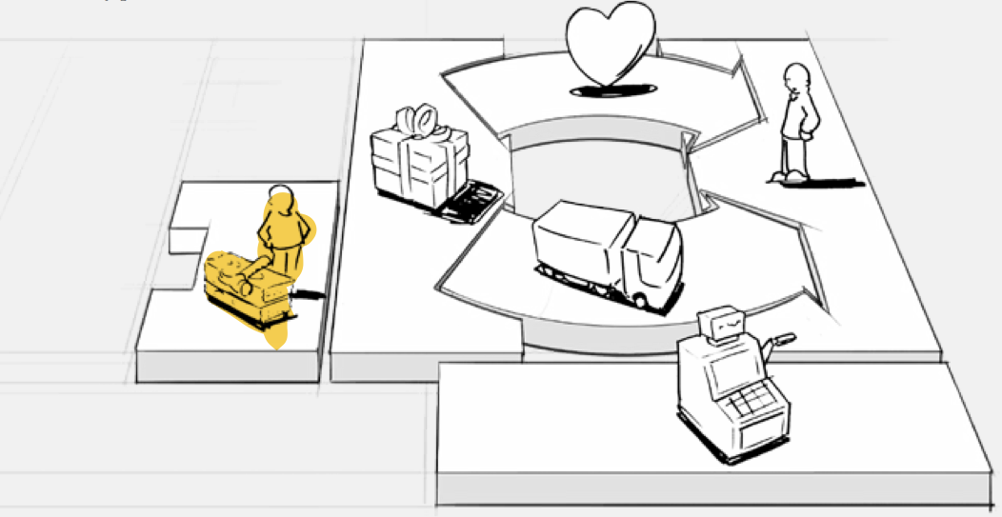
Key Resources
Notes:
Key Ressources definieren die “Rohstoffe” zur Erfüllung der Value Proposition? Das beinhaltet alle Felder von CRM über Distribution Channels bis hin zu Revenue Streams.
Welche Arten von “Rohstoffen” gibt es?
Physical
Intellectual
Human
Financial

Slide 14
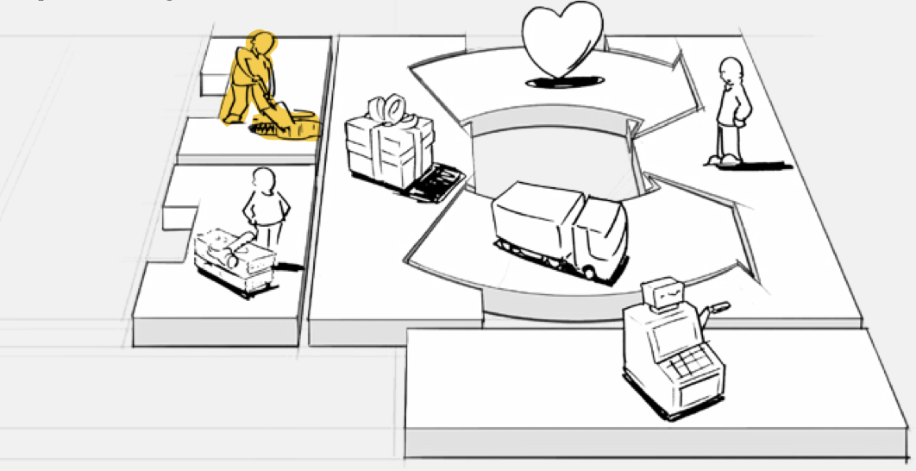
Key Activities
Notes:
Was sind die Kernaktivitäten, die ich für meine Value Proposition ausführen muss? Das beinhaltet alle Felder von CRM über Distribution Channels bis hin zu Revenue Streams.
Welche Arten von Kernaktivitäten gibt es?
Production
Problem solving
Platform/Network
Software Development

Slide 15
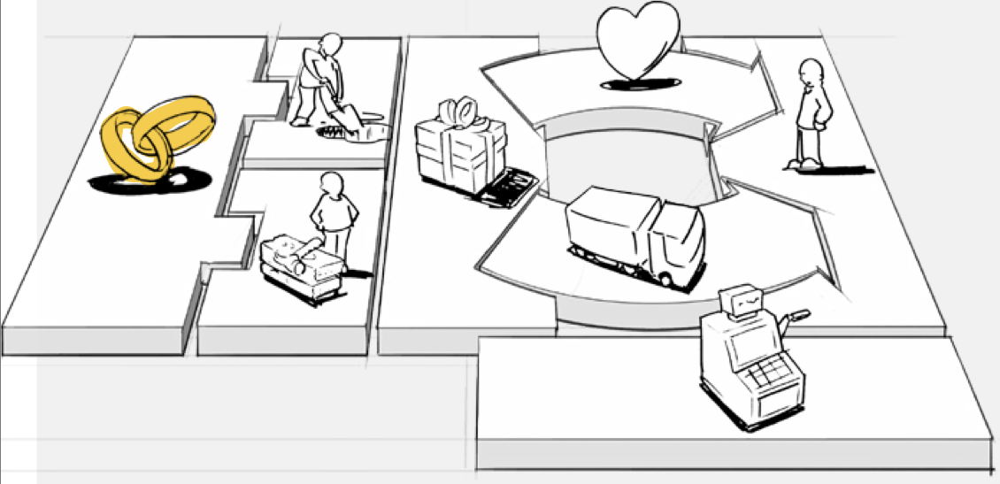
Key Partnerships
Notes:
Partnerships definieren Verbindungen und Abhängigkeiten zu anderen Unternehmen.
Welche Gründe gibt es Partnerschaften einzugehen?
- Optimierung und Economy of Scale
- Reduzierung von Risiko und Unsicherheit (Verträge schaffen Sicherheit und lassen besser planen)
Welche Arten von Partnerschaften gibt es?
- Strategische Allianzen zu Nicht-Konkurrenten
- Strategische Allianzen zu Konkurrenten
- Joint ventures to develop new businesses
- Buyer-supplier relationships to assure reliable supplies

Slide 16
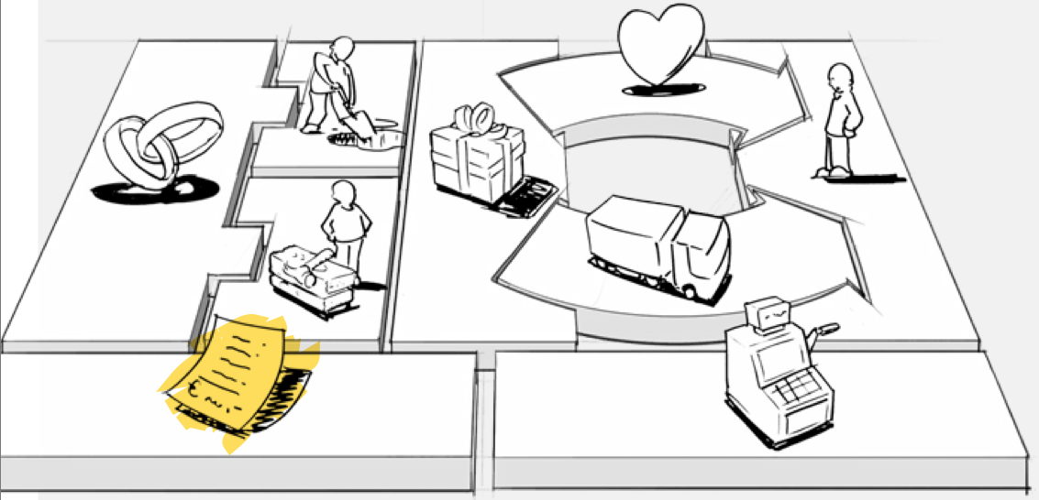
Cost Structure
Notes:
Cost Structures machen die Kostentreiber im Unternehmen sichtbar. Wo werden wie Kosten verursacht.
Was sind Beispiele für Kostenstrukturen?
- Fixe Kosten
- Variable Kosten
- Economies of scale
- Economies of scope (n Produkte nutzen selben Vertriebskanal)
Fragen:
- What are the most important costs inherent in our business model?
- Which Key Resources are most expensive?
- Which Key Activities are most expensive?
Business Models:
- Cost-driven
- Value-driven

Slide 17
Partnerships definieren Verbindungen und Abhängigkeiten zu anderen Unternehmen.
Was sind die Kernaktivitäten, die ich für meine Value Proposition ausführen muss?
Die Value Proposition macht eine Aussage darüber, warum ein Kunde ein Produkt oder Service kaufen sollte.
Customer Relationships definieren Kundenaquise, Kundenbindung und Verkaufsoptimierung (Upselling).
Definiert die Unterteilung meiner Kunden in individualisierte Gruppen ein.
Key Ressources definieren die “Rohstoffe” zur Erfüllung der Value Proposition?
Die Vertriebskanäle definieren den Zugang der Kunden zu den Produkten
Cost Structures machen die Kostentreiber im Unternehmen sichtbar. Wo werden wie Kosten verursacht.
Revenue Streams definieren die möglichen Einnahmequellen.
www.BusinessModelGeneration.com
Notes:
Ein Geschäftsmodel kann also durch 9 grundlegende Bestandteile beschrieben werden
Kundensegmente
Wie unterscheide ich meine Kunden?
Value Proposition für jedes Kundensegment
Was kann/will ich den einzelnen Kundengruppen bieten?
Vertriebskanäle
Welche Vertriebskanäle biete ich meinen Kunden?
Kundenbeziehungen

Slide 18
Ausflug in die BWL - Prozessorganisation
Management-Prozesse
Kern-Prozesse
Unterstützende Prozesse

Slide 19
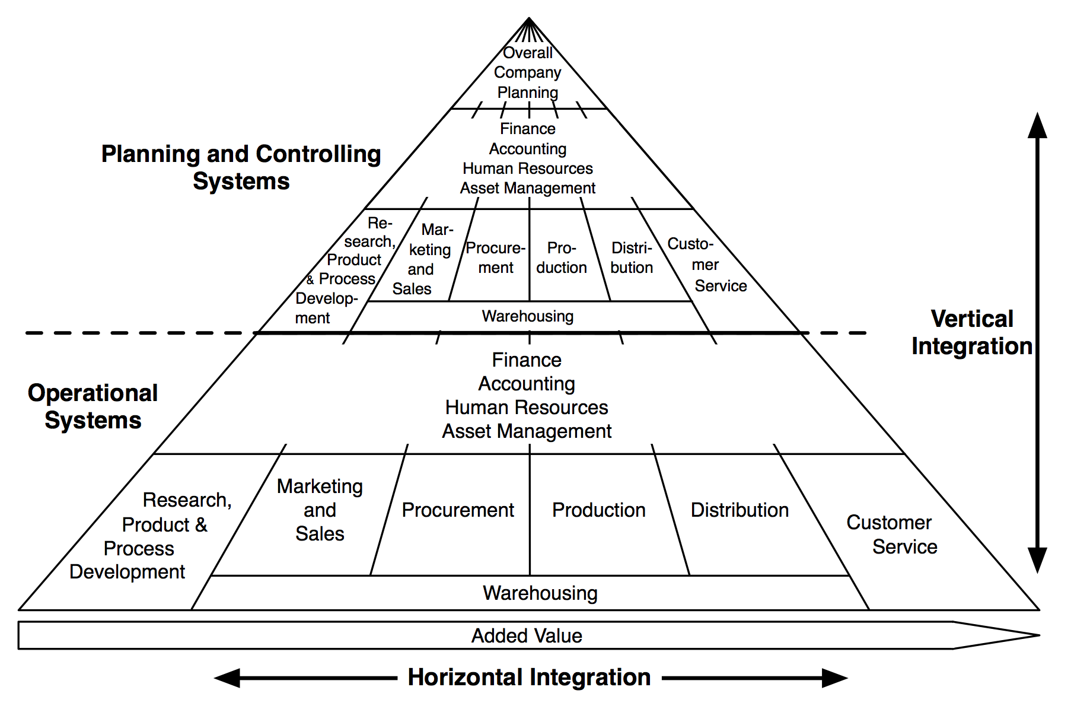
Ausflug in die BWL – Integrationssicht

Slide 20


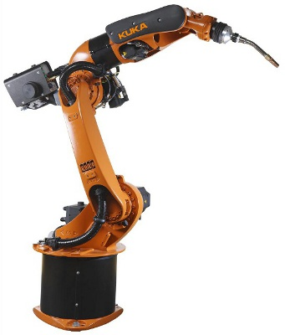
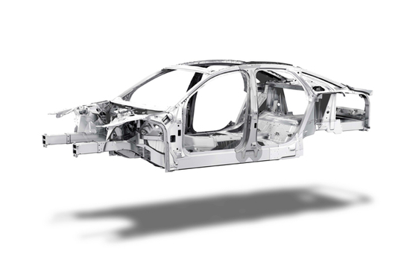
Ausflug in die BWL - Beispiel: Autohersteller
Kern-Prozesse
Beschaffung
Produktion
Vertrieb

Slide 21
Ausflug in die BWL - Beispiel: Autohersteller
Unterstützende Prozesse
Beschaffung
Produktion
Vertrieb
Personalprozesse
Finanz- und Rechnungswesen
...

Slide 22
Ausflug in die BWL - Beispiel: Autohersteller
Management-Prozesse
Strategieentwicklung
Personalführung
...
Beschaffung
Produktion
Vertrieb
Personalprozesse
Finanz- und Rechnungswesen
...

Slide 23
Rekapitulation
Geschäftsprozesse sind ein adäquates Instrument zur Organisation von Aktivitäten innerhalb eines Unternehmens.
Sie ermöglichen ein verbessertes Verständnis der Beziehungen zwischen Aktivitäten und erlauben die Optimierung von Arbeitsabläufen.
Sie erlauben die Identifikation von Wertschöpfungsaktivitäten und schaffen somit Transparenz für die Fokussierung des Unternehmens auf seine Geschäftsziele.
Sie ermöglichen die Definition von Key Performance Indikatoren (KPIs), welche zur Effizienzsteigerung und Kostenreduzierung genutzt werden können. (Bsp.: Prozessdurchlaufzeiten, Ressourcenverbrauch, etc.)

Slide 24
Was sind Unternehmensanwendungen?
Unternehmensanwendungen sind Informationssysteme, die die Planung, Durchführung/Automatisierung und Kontrolle von Aktivitäten und Prozessen einer Unternehmung unterstützen.
Vorteile der Nutzung von Unternehmensanwendungen:
  Automatisierung
  Effizienzsteigerung
  Kostenreduzierung
  Planungssicherheit
  Risikominimierung
  Qualitätssteigerung

Slide 25
Kategorien von Unternehmensanwendungen
BI, CRM, ERP, FI, HR, PLM, SCM, Security, BI, Collaborative-Workspaces, CRM, FI, HR, Manufacturing, Project-Management, Retail/POS, SCM
Enterprise Performance Mgmt., BP-Outsourcing, CRM, Customer-Self-Services, FI, Governance, Risk&Compliance Management, HR, Masterdata Management, Procurement, Project-Management., SCM, Industry Applications, IT-Service-Management, Sustainability, Mobility-Solutions, Transportation Management
CRM, PLM, SCM, Manufacturing, Service&Asset Management, ERP, FI, HR, Operations, Corporate-Services

Slide 26
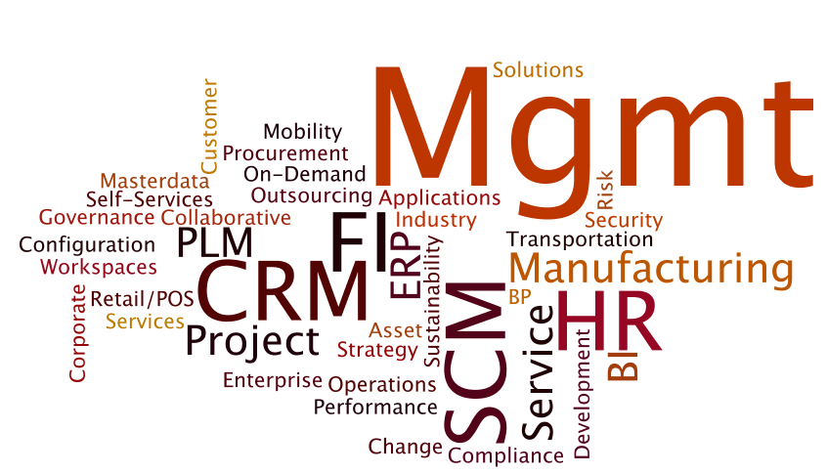
Kategorien von Unternehmensanwendungen
Microsoft
SAP
Oracle
IBM

Slide 27
Ausgewählte Kategorien von Unternehmensanwendungen
 | ERP | SCM | CRM | PLM | SRM | BI | Strategy | Project Mgmt.
IBM | x | x | x | x | x | x | x
Microsoft | x | x | x |  |  | x |  | x
Oracle | x | x | x |  | x | x | x | x
SAP | x | x | x | x | x | x | x | x
Quellen:
IBM: IBM Business Solutions. http://www.ibm.com/solutions/us/en/, Last checked Jan 2012
Microsoft. Business solutions. http://www.microsoft.com/dynamics, Last checked Jan 2012
Oracle. Oracle Application Solutions. http://www.oracle.com/applications/, Last checked Jan 2012
SAP: SAP Enterprise Applications. http://www.sap.com/solutions/, Last checked Jan 2012

Slide 28
Unternehmenssoftware am Beispiel der SAP
ERP
(Enterprise Resource Planning)
PLM
(Product Lifecycle Mgmt.)
CRM
(Customer Relationship Mgmt.)
SRM
(Supplier Relationship Mgmt.)
SCM
(Supply Chain Mgmt.)

Slide 29
Einordnung der Systeme
PLM
SRM
CRM
Zulieferermarkt
Unternehmung
ERP
Kundenmarkt
Ressourcen
Produkt B
Ressourcen
Produkt C
Einkauf
Wertschöpfung
Verkauf
Produkt A
Ressourcen
Produkt E
Ressourcen
Produkt F
Ressourcen
Produkt D
SCM
Notes:
SAP Suite Module bieten Funktionalität zur Unterstützung von:
Marketing
Vertrieb
Kundenservice
Beschaffung
Logistikmgmt.
Fertigung
Forschung, Entwicklung und Konstruktion
Informationstechnologie
Finanzen und Controlling
Personalwesen
Unternehmensstrategie und Nachhaltigkeit

Slide 30
Arbeiten alle Unternehmen gleich?
Strategieentwicklung
Personalführung
...
Kern-Prozesse
Sehr ähnlich in
unterschiedlichen Branchen
Große Unterschiede pro Branche
ABER
Personalprozesse
Finanz- und Rechnungswesen
...

Slide 31

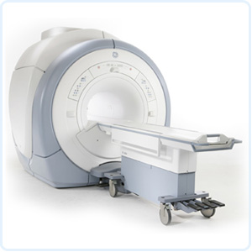

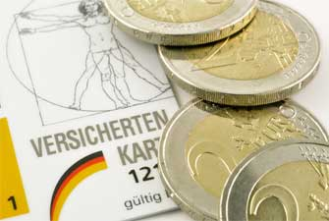

Beispiel – Automotive vs. Healthcare
Automotive
Beschaffung
Produktion
Vertrieb
Healthcare
Beschaffung
„Produktion“
Vertrieb

Slide 32
Beispiele für Branchenlösungen
Unternehmensanwendungen werden als Standardsoftware bezeichnet, weil sie die gleiche Funktionalität für Unternehmen aus unterschiedlichen Branchen bereitstellen.
Branchensektor | Branchenportfolio | Branchensektor | Branchenportfolio
Fertigungsindustrie | Aerospace & Defense | Öffentlicher Sector | Public Sector
 | Automotive |  | Higher Education & Research
Prozessindustrie | Chemicals | Finanzdienstleistungen | Banking
 | Mill Products |  | Insurance
Energie & natürliche Ress. | Oil & Gas | Dienstleistungen | Media
 | Mining |  | Telecommunications
Groß- und Einzelhandel | Retail | Gesundheit und Life Sciences | Healthcare
 | Wohlesale Distribution |  | Life Sciense
 |  | Konsumgüterindustrie | Consumer Products

